Slide 1
Personcentrerad Vård
”En patient är en person som
är mer än sin sjukdom”
Presenterad av:
Carina Utterström, Sjuksköterska
Nina Ojala, Sjuksköterska
IVAK, Kalix sjukhus. December 2015.

Slide 3
Vad är personcentrerad vård?
Personen och inte patienten eller diagnosen, sätts i centrum för vården.
Man arbetar med patienten som betraktas som en person, medmänniska och expert.
Personcentrerad vård är inte bara en ”ny modell” som vi kan applicera på den nuvarande verksamheten utan ett etiskt förhållningssätt, en människosyn som vägleder våra handlingar.
Ett personcentrerat förhållningssätt innebär att lyssna på patientens berättelse för att bli medveten och identifiera varje persons vilja, behov, motiv och resurser när information ska ges.
Utgångspunkten är patientberättelsen där patientens upplevelse av situation beskriver förutsättningar, resurser och hinder.
3.

Slide 4
Vad är personcentrerad vård?
Att det skapas ett partnerskap mellan sjukvårdspersonal och patient, eftersom det bygger på en ömsesidig respekt mellan sjukvårdspersonal och patient för varandras kunskap.
Det innebär även att patientens eget ansvar för sin hälsa och sitt liv ska ses som en förutsättning i planeringen av vården.
Utmaningen handlar om att lära känna den enskilda personen ”bakom” symtomen och ta reda på vad som gör personen unik och låta patienten få vara en aktiv partner. När vården planeras och genomförs bör man undvika att patienten enbart blir en passiv mottagare.
4.

Slide 5
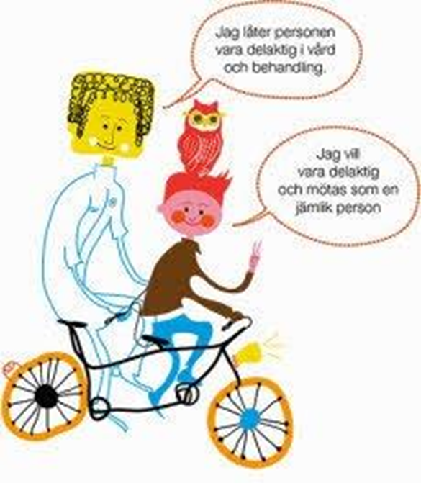
Partnerskapet
Två experter möts
En människa med tankar, känslor, erfarenheter, kunskaper, traditioner och värderingar.
Tillskriver patienten rättigheter och ansvar när det gäller den egna vården.
Aktiv partner
Gemensamt ansvar
Kontrakt: ”personlig hälsoplan”
Mötet , patientens berättelse.
Kunna se och möta hela personen och inte bara sjukdomen

Slide 6
Patientberättelsen.
- Grundläggande är att personalen LYSSNAR på patientens berättelse.
Uttryck av upplevelser, erfarenheter och känslor som beskrivs, tolkas och delas med andra.
Patientens behov och resurser- mänskliga förmågor.
Skapas genom dialog mellan patient (ofta tillsammans med anhöriga) och hälso-och vårdpersonal.
Skapa förutsättningar, ta initiativ till ett samtal.
Skicklighet, måste få ta tid, kanske vid flera tillfällen och i samband med andra aktiviteter.
Fokus i berättelsens innehåll: patientens upplevelse, tolkning av sina symtom, hur symtomen påverkar det dagliga livet och vilka möjligheter.

Slide 7
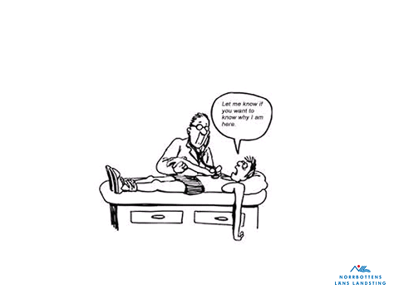
Personcentrerat samtal.
Patienten identifieras
Resurser och behov.
Glädje.
Motivation.
Vilja
Socialt nätverk.
7.

Slide 8
Dokumentation.
Dokumentation är kommunikation.
Kommunikation är en grundsten i all personcentrerad vård.
Patientberättelsen och personlig hälsoplan inkluderas i journalen.
Hälsoplanen är en överenskommelse om mål och aktiviteter för att nå hälsa som upprättas mellan professionell och patient.
Att dokumentera på ett sätt att få en helhetsbild av personens hälsotillstånd är en professionell utmaning.
Dokumentation är nödvändig för kvalitet och kontinuitet.
8.

Slide 9
GPCC
Centrum för personcentrerad vård vid Göteborgs universitet. Startade 2010.
Huvuduppgift är att bedriva patientnära forskning om personcentrerad vård. Idag pågår ett trettiotal forskningsprojekt. Ett hundratal forskare, tvärvetenskapligt.
GPCC arbetar med två referensavdelningar på Sahlgrenska universitetssjukhuset/ Östra där lösningar för personcentrerad vård testas i sjukhusmiljö.
Föreståndare för PPCC är Inger Ekman, professor i omvårdnad vid Sahlgrenska akademin.
9.

Slide 10
Bättre resultat av personcentrerad vård.
Artikeln Person-centred care after acute coronary syndrome, from hospital to primary care – a randomised controlled trial publiceras i tidskriften International Journal of Cardiology den 24:e mars 2015
Patienter som drabbats av akut kranskärlssjukdom har nästan tre gånger större chans att förbättras om de får vård utifrån ett personcentrerat synsätt jämfört med traditionell vård. Det visar forskare vid Sahlgrenska akademin i en studie med 199 hjärtpatienter.
Studie på patienter med kronisk hjärtsvikt där vårdtiden på sjukhus förkortades med en tredjedel för dem som konsekvent fick PCV – utan att försämra vårdresultat eller livskvalite.
Studie på äldre patienter med höftledsfraktur som fick PVC, ledde till att antalet vårddagar minskade med 50% jämfört med den traditionella vården, vårdkostnaderna minskade med 40%. Signifikant minskning av trycksår, förbättrad smärtlindring.

Slide 11
Personcentrerad vård i framtiden.
Paradigmshifte, vården i Sverige måste ställas om, förändras. Genomgripande systemshifte.
Sverige har på många sätt en högkvalitativ vård men internationellt sett ligger vi inte i topp vad gäller patienters inflytande och möjlighet till delaktighet i sin egen vård.
Regeringen, socialstyrelsen, vårdförbundet och flera landsting är överens; personcentrerad vård är nu - och framtidens vårdmodell.
SKL har tagit ett nationellt beslut att införa personcentrerad vård.
Kortare vårdtider, tryggare patienter och färre medicinska komplikationer.

Slide 12
Personcentrerad vård i framtiden.
Patientlagen, en ny lag trädde i kraft 1 januari, 2015. I den har bestämmelser om bland annat hälso-och sjukvårdens skyldigheter att informera, ge valmöjligheter och göra patienten delaktig samlats.
Ett av målen i Divisionsplanen för Närsjukvården är att våra patienter ska vara delaktiga i sin planering och vårdprocesser. Patientens väg genom vården ska också förenklas.
12.

Slide 13
Framtidens vård Etik.
Alla människor har samma värde och samma rätt till hälsa.
Alla människor har förmågor och resurser och ska respekteras för det.
Stärka vårdens etik och ha rätt värden i fokus. Det finns stora möjligheter för vårdens utveckling
13.

Slide 14
Hur ska vi utveckla kunskaperna för att lyckas med en framgångsrik implementering?
Öka förståelsen för partnerskapet mellan vårdare och patienter.
Strukturerat arbetssätt
Dokumentering

Slide 15
Referenser.
GPCC – Centrum för personcentrerad vård vid Göteborgs universitet
Partnerskap – personcentrering inom hälso-och sju Partnerskap – personcentrering inom hälso – och sjukvård.
Vårdförbunde
15.

Slide 17
Video
Partnerskap - personcentrering inom hälso- och sjukvård
Notes:
https://www.youtube.com/watch?v=OlU7HGWwPyo

